Slide 1
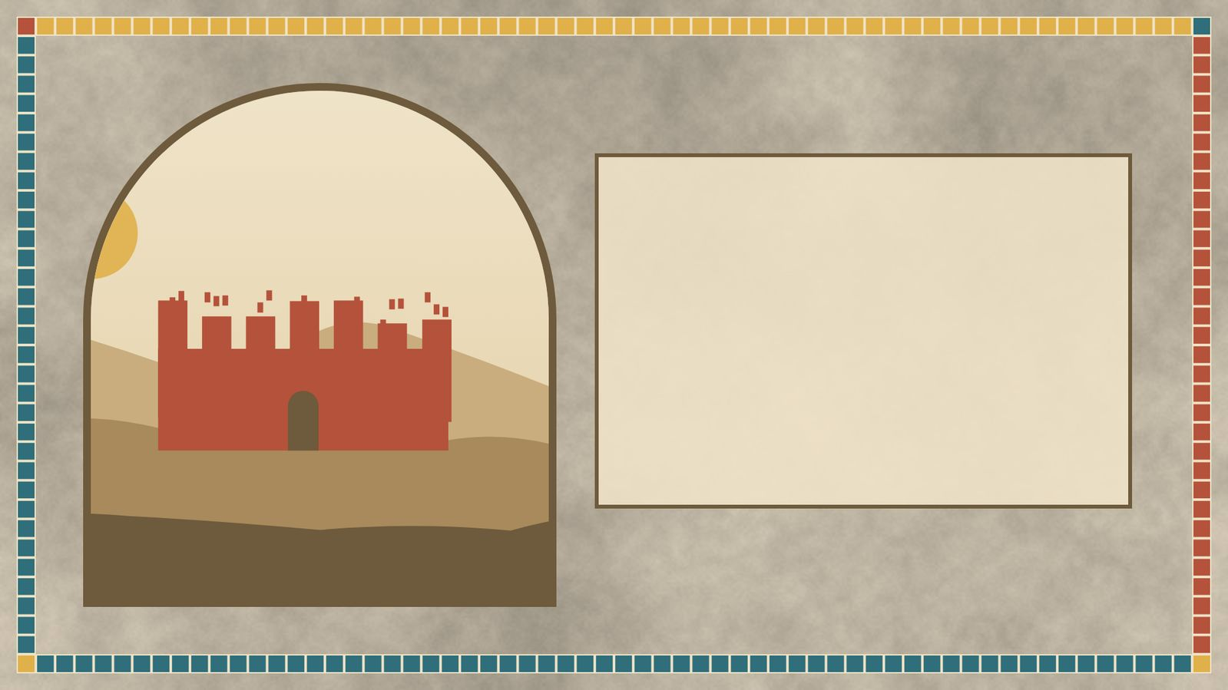
מלכים ב כ״ד
גלות יהויכין
שאלון 1262 · מלכים ב

Slide 2
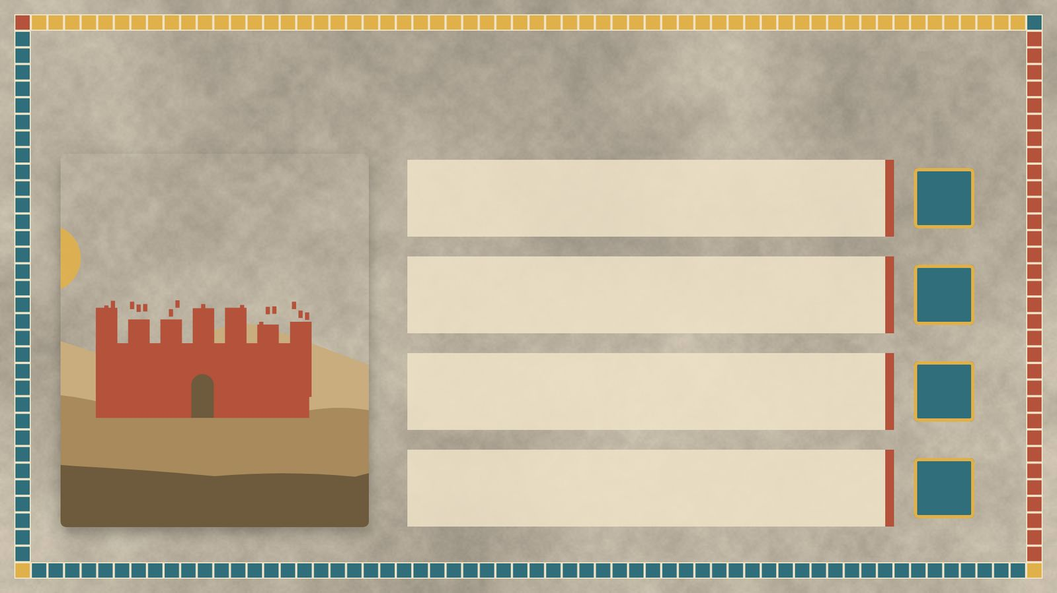
פתיחה
מטרות השיעור
נכיר את הסיפור «גלות יהויכין» (מלכים ב כ״ד) ואת הדמויות בו
1
נבחן כיצד הסיפור מבטא את התמה «מלכים ב»
2
נקרא פסוקי מפתח ונעמיק בפירוש רש"י ורד"ק
3
נתרגל שאלה בסגנון הבגרות ונבדוק את התשובות
4
2

Slide 3
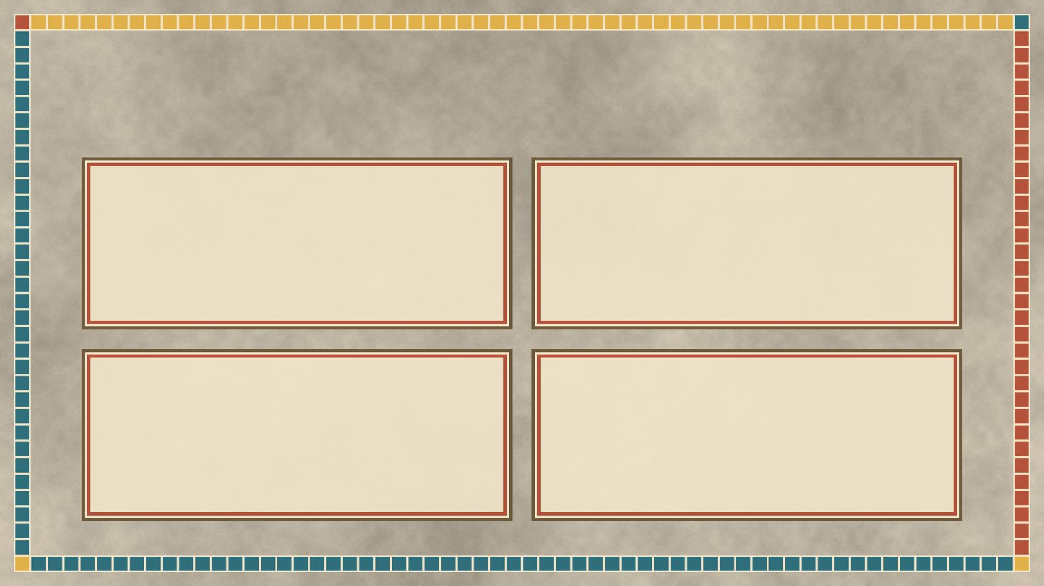
רקע
הדמויות בסיפור
נבוכדנאצר
צדקיהו
נבוכדנאצר מושיב תחתיו את מתניה דודו ומשנה את שמו לצדקיהו.
צדקיהו היה בן עשרים ואחת כשמלך, ומלך אחת עשרה שנה.
מנשה
יהודה
העורך מייחס את הפורענות לחטאי מנשה ולדם הנקי ששפך.
העורך מעיד שהכול קורה מחמת אף ה׳ על ירושלים ויהודה.
3

Slide 4
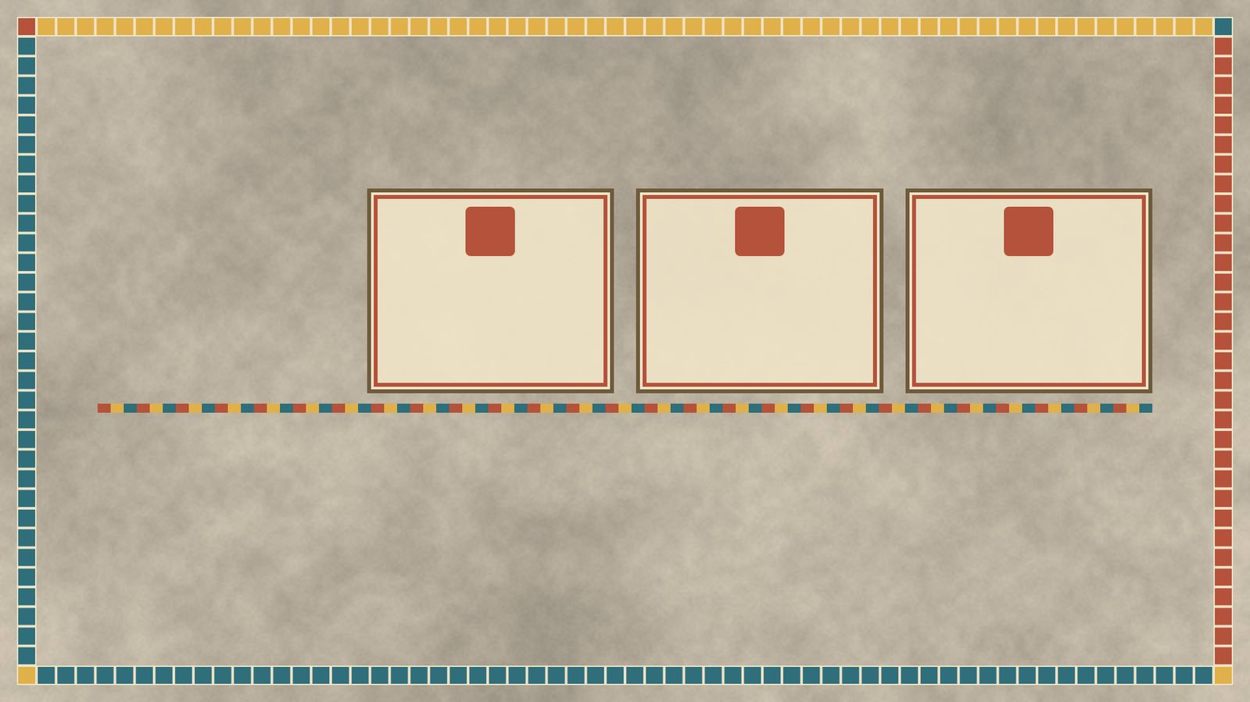
רקע
רצף האירועים
3
2
1
צדקיהו ומרד (פסוקים י״ח–כ׳)
יהויכין נכנע (פסוקים ח׳–י״ז)
יהויקים (פסוקים א׳–ז׳)
4

Slide 5
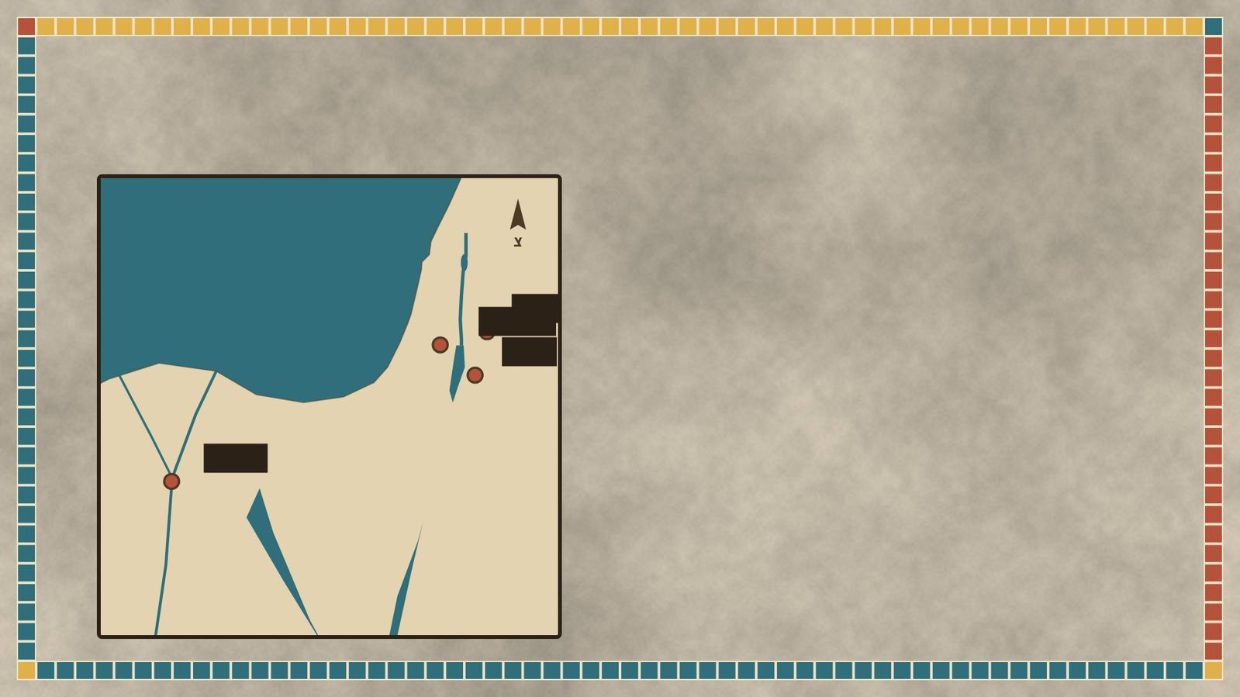
רקע
מקום ההתרחשות
📍 מצרים
📍 ירושלים
📍 מואב
📍 עמון
עמון
ירושלים
מואב
מצרים
5

Slide 6

קוראים בפסוקים · 1/4
מלכים ב כ"ד, ג'
אַךְ עַל־פִּי ה' הָיְתָה בִּיהוּדָה לְהָסִיר מֵעַל פָּנָיו בְּחַטֹּאת מְנַשֶּׁה כְּכֹל אֲשֶׁר עָשָׂה
לפי טקסטולוגיה, יהויקים (609 עד 597) היה תחילה כפוף למצרים, ואחר כך כפוף לנבוכדנאצר מלך בבל שלוש שנים.
6

Slide 7
קוראים בפסוקים · 2/4
מלכים ב כ"ד, ט'
וַיַּעַשׂ הָרַע בְּעֵינֵי ה' כְּכֹל אֲשֶׁר־עָשָׂה אָבִיו
יהויכין, בן שמונה עשרה, מלך שלושה חודשים בירושלים.
7

Slide 8
קוראים בפסוקים · 3/4
מלכים ב כ"ד, י"ט
וַיַּעַשׂ הָרַע בְּעֵינֵי ה' כְּכֹל אֲשֶׁר־עָשָׂה יְהוֹיָקִים
צדקיהו היה בן עשרים ואחת כשמלך, ומלך אחת עשרה שנה.
8

Slide 9
קוראים בפסוקים · 4/4
מלכים ב כ"ד, א'
בְּיָמָיו עָלָה נְבֻכַדְנֶאצַּר מֶלֶךְ בָּבֶל וַיְהִי־לוֹ יְהוֹיָקִים עֶבֶד שָׁלֹשׁ שָׁנִים וַיָּשָׁב וַיִּמְרָד־בּוֹ
לפי טקסטולוגיה, יהויקים (609 עד 597) היה תחילה כפוף למצרים, ואחר כך כפוף לנבוכדנאצר מלך בבל שלוש שנים.
9

Slide 10
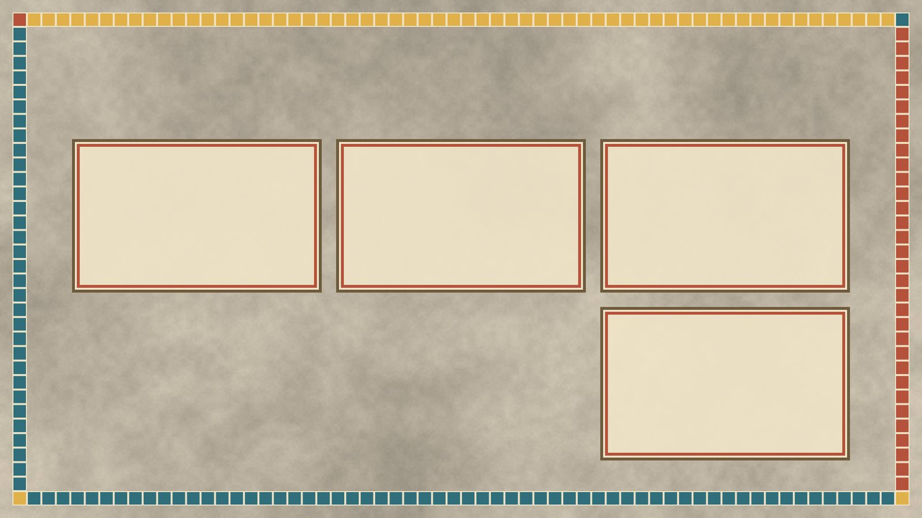
מילים ומושגים
ביאורי מילים
נבואה
קורבנות
מילה מנחה
דברי נביא.
מתנה מן החי או מן הצומח שמביא אדם למקדש לכבוד האל.
מילה/שורש החוזר/ת על עצמו/ ה במספר פסוקים או פרקים במספר חריג של פעמי או במספר סימלי של פעמי בקטע, או…
מספר טיפולוגי
מספרים מסוימים חוזרים במקרא הרבה יותר ממספרים אחרים.
10

Slide 11

פרשנים
רש"י
רש"י על מלכים ב כ"ד, ג'
אַךְ עַל פִּי ה' הָיְתָה. כָּל הָרָעָה הַבָּאָה בִּיהוּדָה עַל יְדֵי הַגְּדוּדִים הָאֵלֶּה.
מה מסביר רש"י על «אַךְ עַל פִּי ה' הָיְתָה»? הסבירו בלשונכם.
11

Slide 12
פרשנים
רד"ק
רד"ק על מלכים ב כ"ד, א'
ויהי לו יהויקים עבד שלש שנים. הנה מצאנו כי נבוכדנצר מלך בשנה הרביעית ליהויקים כי כן כתיב בירמיהו הדבר אשר היה אל ירמיהו על כל עם יהודה בשנה הרביעית ליהויקים בן יאשיהו ...
מה מוסיף פירושו של רד"ק להבנת הפסוק? בססו את תשובתכם על הציטוט.
12

Slide 13

שאלות הבנה ופרשנות · 1/3
שאלה 1
קראו פסוקים א׳–ז׳ («יהויקים»). מה מתואר בקטע? הביאו ראיה מן הכתוב.
8 נקודות
13

Slide 14
שאלות הבנה ופרשנות · 2/3
שאלה 2
קראו פסוקים ח׳–י״ז («יהויכין נכנע»). מה מתואר בקטע? הביאו ראיה מן הכתוב.
8 נקודות
14

Slide 15
שאלות הבנה ופרשנות · 3/3
שאלה 3
קראו פסוקים י״ח–כ׳ («צדקיהו ומרד»). מה מתואר בקטע? הביאו ראיה מן הכתוב.
8 נקודות
15

Slide 16
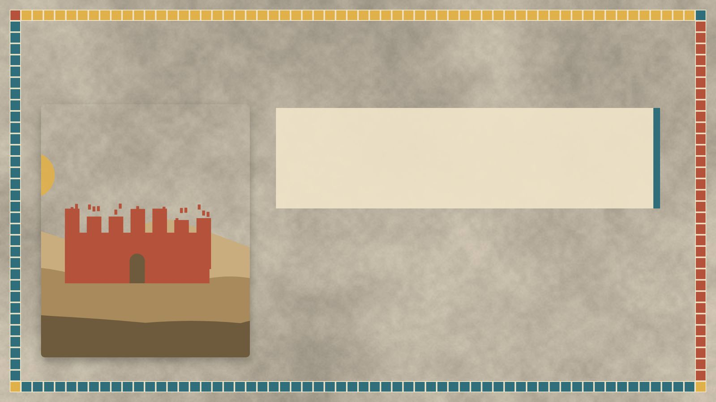
דיון בכיתה
מה דעתכם?
מה לדעתכם המסר המרכזי של מלכים ב כ״ד? נמקו את דעתכם.
16

Slide 17
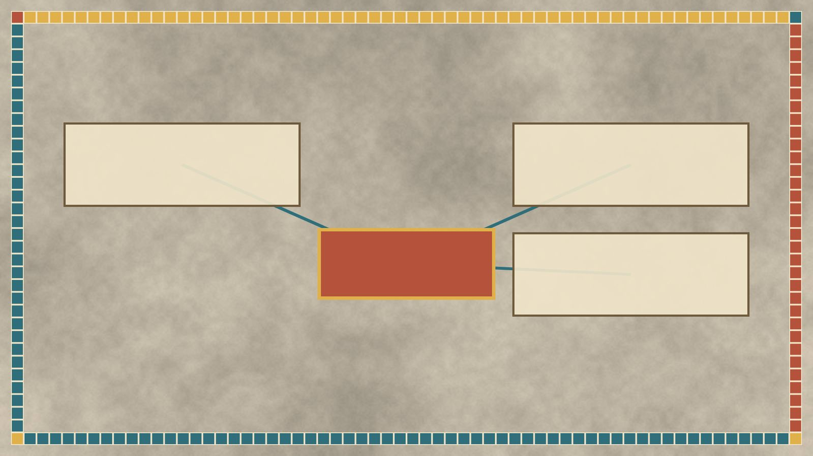
סיכום
מפת מושגים
יהויכין נכנע
יהויקים
גלות יהויכין
צדקיהו ומרד
17

Slide 18

תרגול לקראת הבגרות
שאלה בסגנון בגרות
(קיץ תשפ"א (שאלון 1362))
3. קרא מלכים ב, פרק כ"ד, פסוקים י"ח–כ' ויחזקאל, פרק ל"ד, פסוקים א'–י'.
א. קרא מלכים ב, פרק כ"ד, פסוקים י"ח–כ'.
חורבן יהודה וגלות בבל נבעו מכישלון המנהיגות בשני תחומים. על פי הכתוב, ציין את שני התחומים, והסבר את הכישלון בכל אחד מהם. בסס את דבריך על הכתוב. (6 נקודות)
18

Slide 19

תשובות
תשובה לשאלה 1
קראו פסוקים א׳–ז׳ («יהויקים»). מה מתואר בקטע? הביאו ראיה מן הכתוב.
לפי טקסטולוגיה, יהויקים (609 עד 597) היה תחילה כפוף למצרים, ואחר כך כפוף לנבוכדנאצר מלך בבל שלוש שנים. ״בימיו עלה נבכדנאצר מלך בבל ויהי לו יהויקים עבד שלש שנים וישב וימרד בו״.
19

Slide 20
תשובות
תשובה לשאלה 2
קראו פסוקים ח׳–י״ז («יהויכין נכנע»). מה מתואר בקטע? הביאו ראיה מן הכתוב.
יהויכין, בן שמונה עשרה, מלך שלושה חודשים בירושלים. בימיו עלו עבדי נבוכדנאצר ו״ותבא העיר במצור״. אחרי מות יהויקים באמצע המצור הוא יוצא אל מלך בבל עם אמו ועבדיו, ונלקח בשנת השמינה למלכות בבל (597 לפנה״ס). אירוע זה נקרא גלות יהויכין.
20

Slide 21
תשובות
תשובה לשאלה 3
קראו פסוקים י״ח–כ׳ («צדקיהו ומרד»). מה מתואר בקטע? הביאו ראיה מן הכתוב.
צדקיהו היה בן עשרים ואחת כשמלך, ומלך אחת עשרה שנה. ״ויעש הרע בעיני ה׳ ככל אשר עשה יהויקים״. העורך מעיד שהכול קורה מחמת אף ה׳ על ירושלים ויהודה.
21

Slide 22
תשובות
מחוון – שאלת הבגרות
להלן תמלול הטקסט מהתמונה (המהווה פתרון לשאלה 8 בבחינת הבגרות בתנ"ך, העוסקת בחורבן יהודה ובנבואת יחזקאל על המנהיגים):
שאלה 8
סעיף א'
חורבן יהודה וגלות בבל נבעו מכישלון המנהיגות בשני תחומים:
בתחום הדתי – צדקיהו המלך חטא לה' ויחד איתו כל ממלכת יהודה. "ויעש הרע בעיני ה'".
בתחום המדיני – צדקיהו מלך יהודה שהיה משועבד לבבל, העז למרוד במלך בבל. "וימרוד צדקיהו במלך בבל".
22

